Slide 1
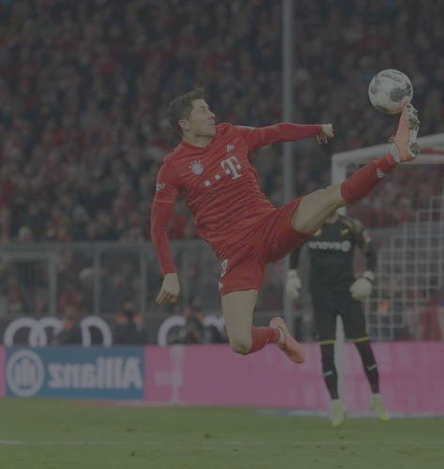
Die Bundesliga
Bearbeitet von Adrian Domino
Student des 2. Studienjahres(2022-23)
Institut fur Ökonomie und Finanzwesen
Rzeszower Universität

Slide 2
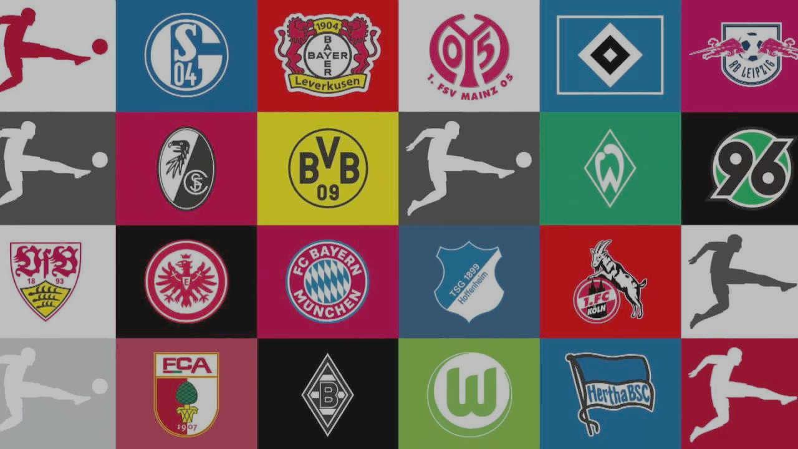
Präsentationsplan
1.Wie funktioniert die Bundesliga?
2.Geschichte der Bundesliga.
3.Die beliebtesten Vereine in der Bundesliga.
4.Spieler in der Bundesliga.
5.Bundesliga-Stadien.
6.Aktuelle Saison und Ergebnisse.
7.Zusammenfassung.

Slide 3
Wie funktioniert die Bundesliga?
Einheitliche Struktur
18 Teams spielen jedes Jahr in der Bundesliga, mit 34 Spielen pro Team pro Saison
Saisonsieger
Das Team, das am Ende der Saison die meisten Punkte hat, gewinnt die Meisterschaft
Champions League
Die besten vier Teams qualifizieren sich für die UEFA Champions League
Abstieg
Die drei letzten Teams am Ende der Saison steigen in die 2. Bundesliga ab

Slide 4
Geschichte der Bundesliga
Gründerjahre
1963 wurde die Bundesliga gegründet und der erste Meister war der 1. FC Köln
Rivalitäten und Derbys
Es gibt viele spannende Rivalitäten und Derbys in der Bundesliga, wie das Revierderby zwischen Dortmund und Schalke oder das Nordderby zwischen Werder Bremen und HSV
Europäischer Erfolg
Bundesligateams haben insgesamt 7 Champions League Titel gewonnen, einschließlich zwei Siege für FC Bayern München
Rekorde
Die meisten Tore in einer Bundesliga-Saison sind 40 von Gerd Müller in der Saison 1971-72

Slide 5
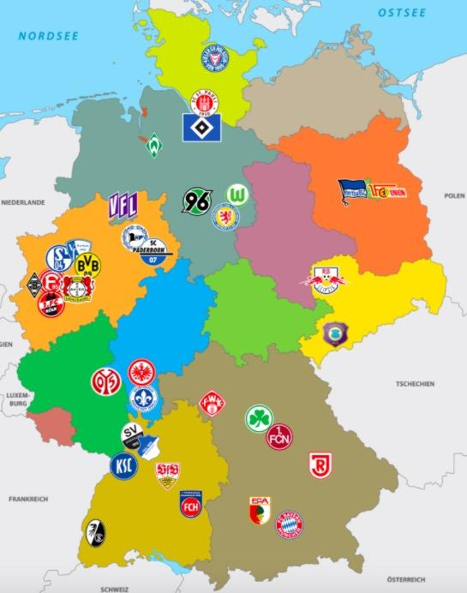
Die beliebtesten Vereine in der Bundesliga
Borussia Dortmund
Dortmund hat eine unglaubliche Fangemeinde, die bekannt ist für ihre laute und begeisterte Unterstützung
FC Bayern München
Der Bayern München ist der erfolgreichste Verein in der Bundesliga-Geschichte mit insgesamt 31 Meisterschaften
FC Schalke 04
Schalke 04 ist der drittbeliebteste Verein und hat eine treue Fangemeinde, die für ihre Energie bekannt ist

Slide 6
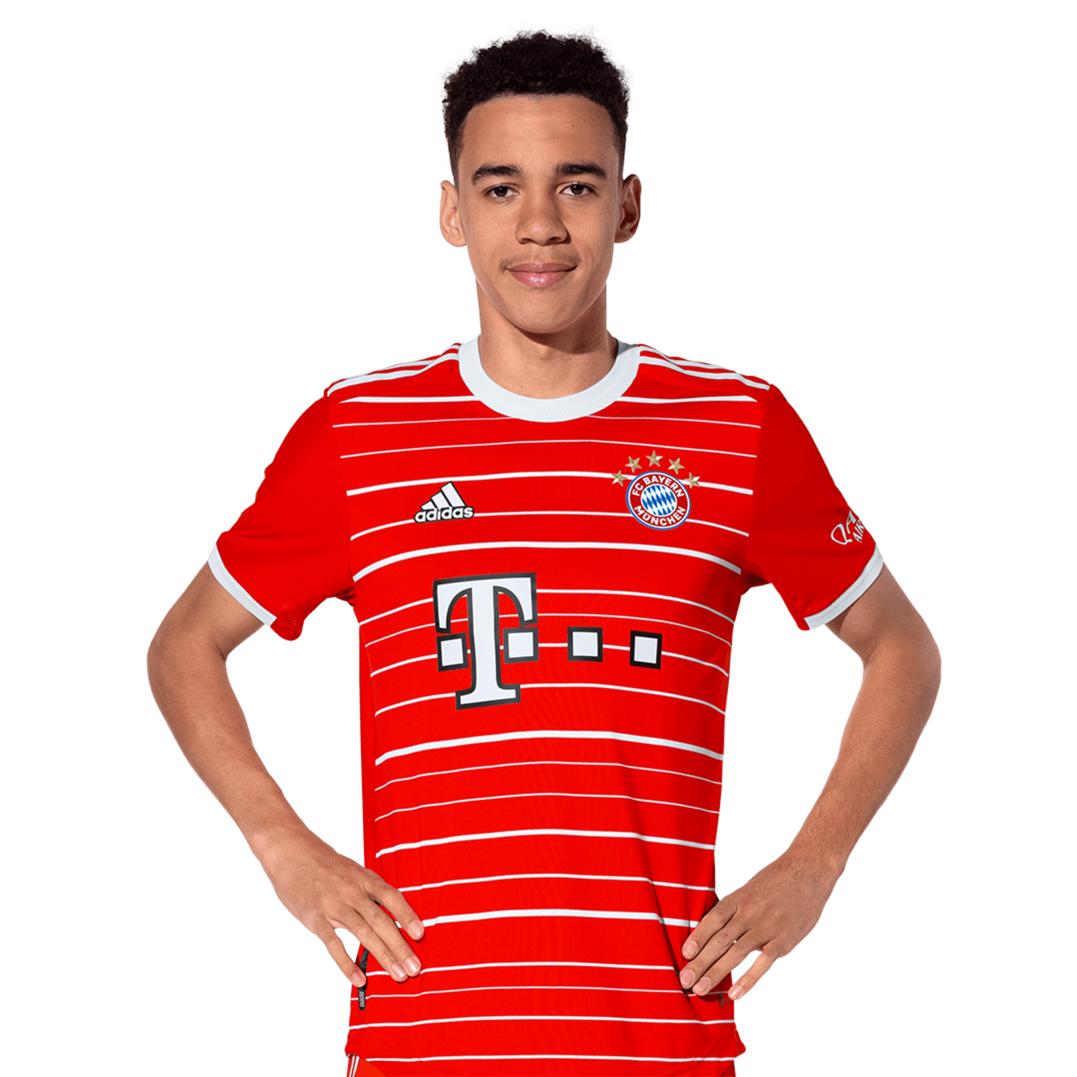
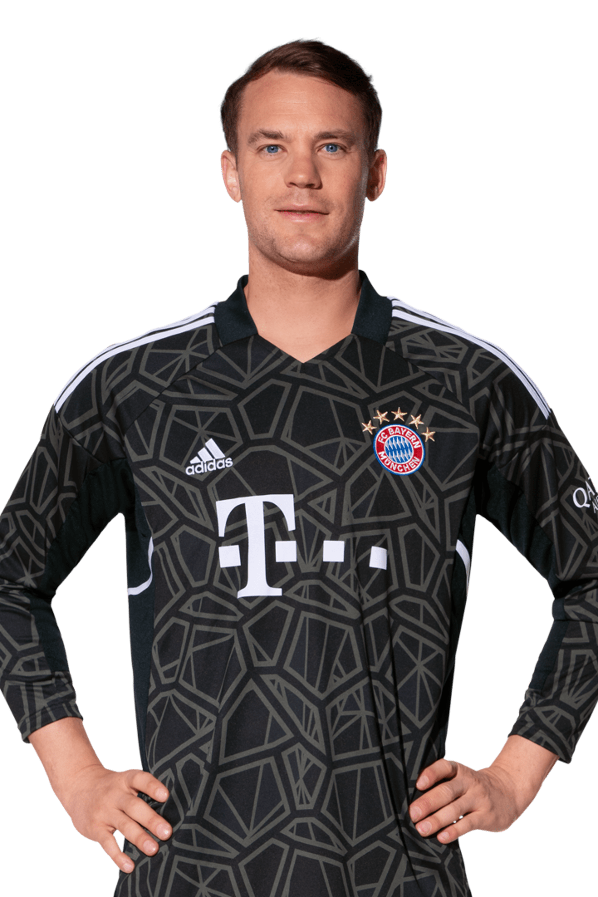
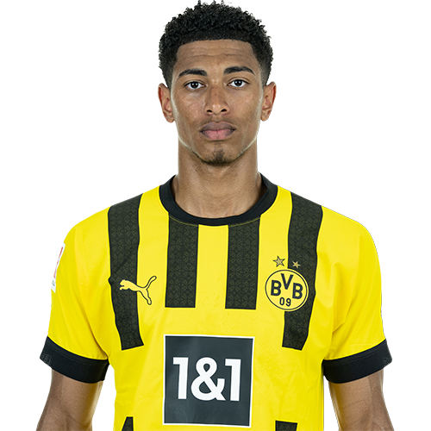
3 besten Spieler in der Bundesliga
Jamal Musiala
ist ein deutsch-englischer Fußballspieler, Mit der deutschen Nationalmannschaft nahm Musiala bisher an je einer Welt- (2022) und Europameisterschaft (2021) teil.
Manuel Neuer
ist ein deutscher Fußballtorwart.Neuer gilt als einer der besten Torhüter der Welt und als einer der besten aller Zeiten.
Jude Bellingham
ist ein englischer Fußballspieler, Er ist sowohl der jüngste Torschütze als auch der jüngste Spieler, der für den Verein ein Ligaspiel bestritt.

Slide 7
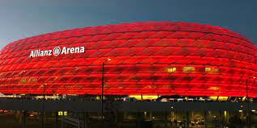
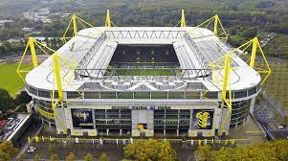
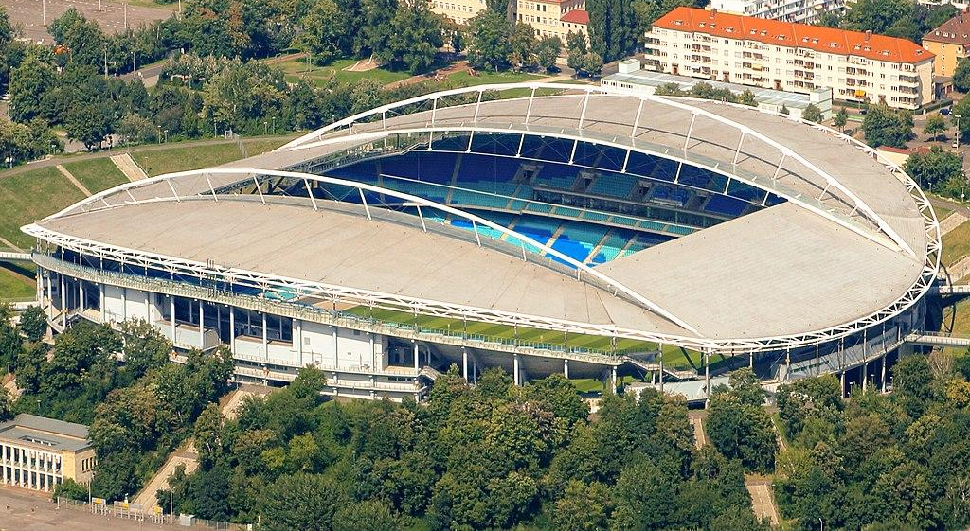
Bundesliga-Stadien
Allianz Arena
Der Heimatverein von Bayern München ist ein modernes und futuristisches Stadion, das 75.000 Besucher fasst.
Signal Iduna Park
Der Heimatverein von Borussia Dortmund ist das größte Stadion in Deutschland und fasst 81.360 Besucher.
Red Bull Arena
Das Stadion des RB Leipzig ist eine moderne und futuristische Anlage, die nach den neuesten Standards gebaut wurde und fasst 42.959 Besucher.

Slide 8
Die aktuelle Saison
06.05.2023

Slide 9
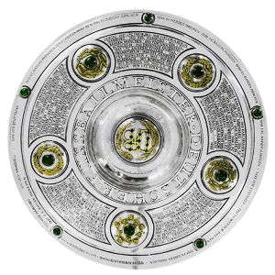
Zusammenfassung
Spannende Spiele
Viele fesselnde und aufregende Spiele in der Bundesliga
Mit vielen Toren und kreativen Spielzügen
Talentierte Spieler
Viele der weltbesten Spieler sind in der Bundesliga tätig
Die Liga ist bekannt dafür, junge Talente zu entdecken und zu fördern
Eine reiche Geschichte
Über 50 Jahre spannende Bundesliga-Geschichte mit vielen großen Momenten
Gründung der Liga hat den deutschen Fußball revolutioniert

Slide 10
Danke für Ihre Aufmerksamkeit

Slide 11
Wörterbuch: 1. die /der beliebteste- najbardziej ukochany/a, ulubiony/a die Ergebnisse (Pl.)- wyniki die Geschichte- historia 2. der Wettbewerb – zawody die meisten- najwięcej gewinnen- wygrywać qualifizieren- kwalifikować się die Meisterschaft- mistrzostwa 3. der Meister- mistrz die Rivalität- rywalizacja der Verein- klub sportowy Derbys (Pl.) - derby zwischen – między das Nordderby- derby północy der Erflog- sukces 4. die Fangemeinde- rzesza fanów hervorstehen- wyróżniać się einschließlich- łącznie erfolgreich- utytułowany ser Meistertitel/ Meisterschaften- tytuł mistrzowski gewinnen- wygrać true- prawdziwy (ang)
5.
der Fußballtorwart- bramkarz
horverstehen- wyróżniać się
die Welt- świat
die Zeiten- czasy( tut. historia)
der Fußballspieler- piłkarz
der jüngste Torschütze- najmłodszy strzelec/pomocnik
6.
der Heimatverein von…- klub macierzysty
das Stadion- stadion
fassen- pomieścić
fesselnd- wciągające
7.
aktuell- aktualny
8.
das spannende Spiele- ekscytująca gra
der talentierte Spieler​- utalentowani gracze
tätig​- aktywny
dafür- za to
fördern- pomagać
reich- bogaty/a/e

Slide 12
Quellen
https://www.bundesliga.com/de/bundesliga
https://www.kicker.de/bundesliga/startseite
https://www.welt.de/sport/fussball/article106195456/Unverhoffter-Goldrausch-fuer-die-Bundesliga.html
https://www.skysports.com/football/news/11945/9846554/is-bayern-munichs-manuel-neuer-the-best-goalkeeper-ever
https://de.wikipedia.org/wiki/Jude_Bellingham
https://de.wikipedia.org/wiki/Jamal_Musiala

